Slide 1

MÓDULO 2 · CLASE 7
¿Dónde cortamos
la lista?
Árboles de clasificación, KNN y SVC, el desbalance, la curva precision-recall y el umbral que paga, con el mismo caso del banco.
€14 455
€3 415
4 modelos
ganancia en 2010 con el
umbral de validación
la misma lista con el
umbral de 0.5
y casi la misma
ganancia
Docente Josef Renato Rodriguez
ganancia según cuánto de la lista se llama, de mayor a menor score
Machine Learning · Programa de Especialización Data Scientist · Sesión 7 de 15
Notes:
Apertura. La pregunta de hoy es la que dejamos abierta en la Clase 6: ya tenemos un modelo que ordena (AUC 0.704 en 2010), pero con el umbral de 0.5 llama a casi nadie. El gráfico de la derecha es el resultado final de la clase: la curva de ganancia en 2009 y en 2010. Volvemos a él en el Bloque 5. Anuncia la idea fuerza desde el inicio: hoy vamos a ver que el umbral vale más que el modelo.

Slide 2
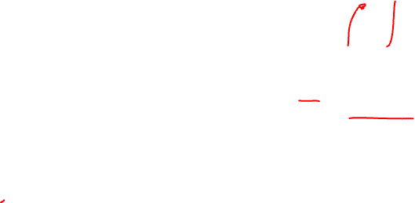
AGENDA
Cómo repartimos los 120 minutos
Cinco bloques con el mismo caso: primero tres modelos nuevos, después cómo se mide y dónde se corta.
Bloque | Contenido | Min
— | Dónde quedamos y la pregunta del día | 5
1 | El árbol a mano: Gini, entropía y profundidad | 30
2 | KNN y SVC en bloque corto | 20
3 | El desbalance: por qué el árbol no llama a nadie | 15
4 | La curva precision-recall y el PR-AUC | 12
5 | El umbral según el costo de la llamada | 32
— | Cierre y la tabla del día | 6
Qué te llevas hoy
Calcular a mano el Gini, la entropía y la ganancia de un corte
Elegir profundidad y k con la validación
Leer el PR-AUC junto a su línea base
Elegir el umbral con los costos del negocio
El Bloque 5 es el importante. Ahí se ve que mover el umbral vale más dinero que cambiar de modelo.
Notes:
Los minutos incluyen teoría y laboratorio. El notebook tiene unos 68 minutos de práctica; el resto es exposición con estas slides. Si el tiempo aprieta, el Bloque 4 se puede dar solo con la slide y la demostración 4.2. El Bloque 5 no se recorta.

Slide 3
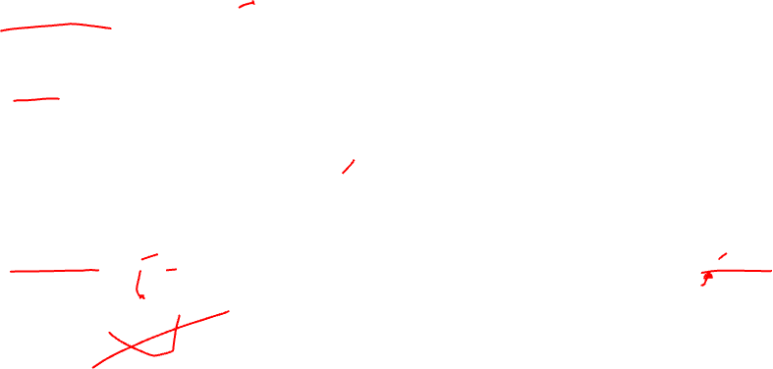
LA CLASE 6
Dónde quedamos: un modelo que ordena y no se anima
La regresión logística, entrenada en 2008–2009 y probada en 2010.
0.704
161 de 2 058
0.216 vs 0.521
AUC en el OOT de 2010
clientes a llamar con el umbral 0.5
probabilidad media contra tasa real
El modelo ordena: el primer decil contrataba el 77 %.
Recall de 11.6 %: deja casi todas las ventas sin hacer.
Aprendió con un 7 % de éxito: sus probabilidades quedaron bajas.
Pregunta 1 · ¿un modelo no lineal ordena mejor?
Pregunta 2 · ¿dónde cortamos la lista?
Árboles de clasificación, KNN y SVC contra la logística, con el mismo corte temporal y las mismas variables sin fugas.
Cada llamada cuesta y cada venta deja margen. El 0.5 no es sagrado: el umbral lo fijan los costos.
Notes:
Repaso de 5 minutos. La Celda 0 del notebook rearma todo esto con una sola función (la escalera de la Clase 6) y entrena la misma logística: es el modelo a batir. Pregunta a la clase antes de avanzar: si el modelo ordena bien, ¿por qué llama a tan pocos? La respuesta (probabilidades descalibradas) es la semilla del Bloque 5.

Slide 4
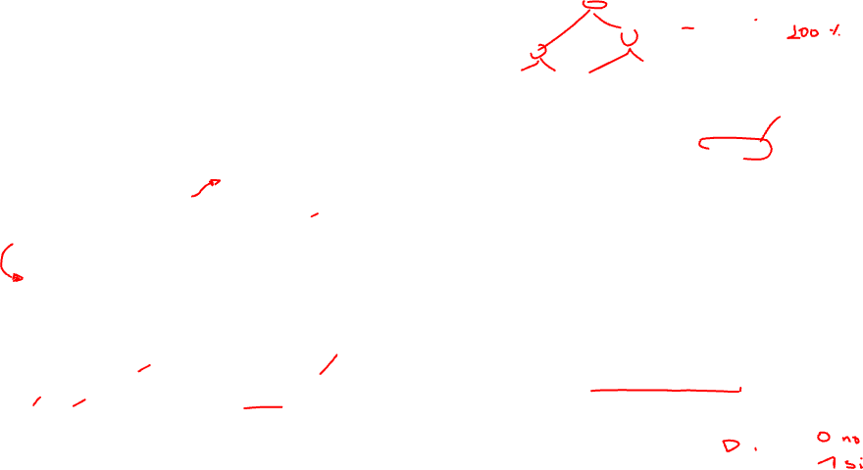
BLOQUE 1 · ÁRBOLES
El árbol hace preguntas de sí o no
En cada paso elige la pregunta que deja grupos más puros: casi todos contratan o casi nadie.
Gini(p) = 1 − p² − (1 − p)²
Entropía(p) = −p·log₂p − (1 − p)·log₂(1 − p)
ganancia = impureza(padre) − promedio ponderado de la impureza de los hijos
Las dos valen 0 en un grupo puro y son máximas en p = 0.5
La pregunta
La elección
Una variable y un corte: ¿contactado antes? ¿edad ≤ 40?
Se prueban todos los cortes y gana el de mayor ganancia.
Notes:
Explica la impureza con la intuición del grupo puro: si en una hoja todos contratan o nadie contrata, la pregunta ya no aporta. Gini y entropía son dos formas de medir lo mismo; la diferencia está cerca de p = 0: la entropía sube más rápido. Eso lo vamos a ver con los datos reales en dos slides. Recuerda que en la Clase 4 vieron árboles de regresión con el error cuadrático; aquí cambia solo la medida de impureza.

Slide 5
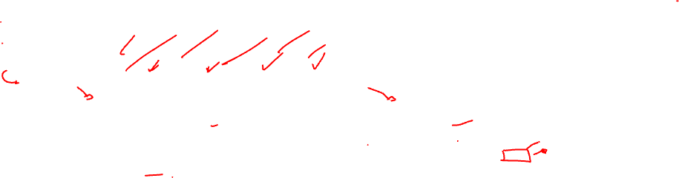
BLOQUE 1 · ÁRBOLES
En papel primero: diez llamadas, cuatro ventas
Raíz: p = 0.4 · Gini 0.48 · entropía 0.971. ¿Por qué pregunta empieza el árbol?
 | 1 | 2 | 3 | 4 | 5 | 6 | 7 | 8 | 9 | 10
canal | cel | cel | cel | cel | cel | cel | fijo | fijo | fijo | fijo
contactado antes | sí | sí | no | no | no | sí | no | no | no | no
contrató | 1 | 1 | 1 | 1 | 0 | 0 | 0 | 0 | 0 | 0
Corte por canal · gana
Corte por contactado antes
Celular: 4 de 6 → Gini 1 − (2/3)² − (1/3)² = 0.444
Fijo: 0 de 4 → Gini 0 (puro)
Ponderado: 0.6 · 0.444 + 0.4 · 0 = 0.267
Ganancia Gini 0.213 · entropía 0.420
Sí: 2 de 3 → Gini 0.444
No: 2 de 7 → Gini 0.408
Ponderado: 0.3 · 0.444 + 0.7 · 0.408 = 0.419
Ganancia Gini 0.061 · entropía 0.091
Notes:
Hazlo en la pizarra antes de mostrar los resultados. Que calculen el Gini de la raíz (0.48) y el del corte por canal. Es el Ejercicio 1.1: en el notebook programan las tres funciones (gini, entropia, ganancia) y verifican exactamente estos números. Aquí los dos criterios coinciden: el árbol empezaría preguntando por el canal.

Slide 6
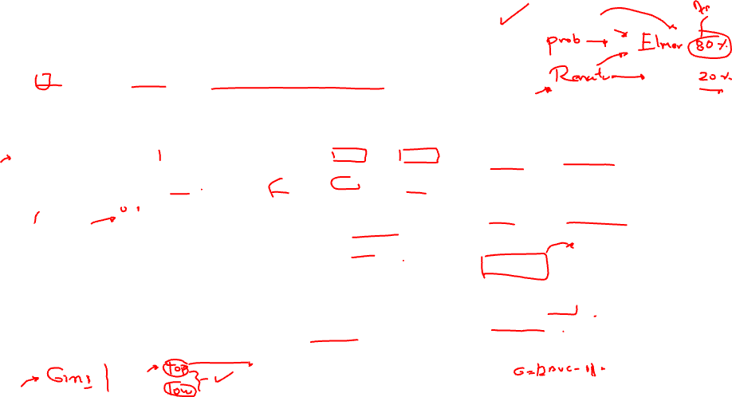
BLOQUE 1 · ÁRBOLES
Con los datos reales, Gini y entropía no coinciden
Los 36 939 clientes del entrenamiento: ¿primero «contactado antes» o «canal»?
Corte | Hijo «sí» | Hijo «no» | Ganancia Gini | Ganancia entropía
contactado antes | 342 · tasa 40.4 % | 36 597 · tasa 7.0 % | 0.00204 | 0.00581
canal celular | 22 533 · tasa 9.3 % | 14 406 · tasa 4.2 % | 0.00124 | 0.00712
A profundidad 2, las mismas hojas
4.1 %
fijo, sin contacto previo
14 392 clientes
8.8 %
celular, sin contacto previo
22 205 clientes
Gini aísla lo raro
La entropía mira las tasas bajas
Prefiere separar a los 342 ya contactados, que contratan el 40 %.
Le importa más separar un 4.2 % de un 9.3 %.
40.4 %
ya contactados
342 clientes
AUC en validación: 0.617 con Gini, 0.617 con entropía. El criterio rara vez decide.
Y ninguna hoja pasa del 50 %: el árbol no manda llamar a nadie. Pero ordena.
Notes:
Ejercicio 1.2 y Demostración 1.3. La sorpresa: con datos reales los dos criterios eligen raíces distintas. La explicación intuitiva: la entropía tiene pendiente infinita cerca de p = 0, así que distinguir tasas bajas (4 % contra 9 %) le pesa más. Pero a profundidad 2 los dos árboles terminan casi en la misma partición. Remata con la frase de abajo: el árbol no manda llamar a nadie porque todas sus hojas tienen menos del 50 % de contratantes. Eso abre el Bloque 3.

Slide 7
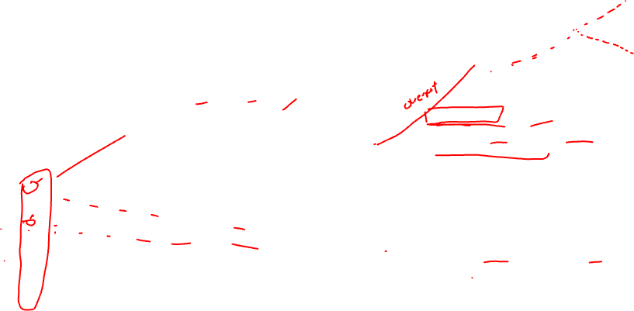
BLOQUE 1 · ÁRBOLES
Más preguntas: mejor en el entrenamiento, peor en el futuro
AUC según la profundidad máxima. La profundidad se elige con la validación, nunca con el entrenamiento.
2 niveles · 4 hojas
La elegida. AUC 0.617 en validación y 0.700 en el OOT: lo mismo que la logística.
Sin límite: 5 963 hojas
37 niveles. AUC 0.990 en el entrenamiento y 0.523 en validación: memorizó a los clientes, no aprendió nada.
Notes:
Ejercicio 1.4 y Demostración 1.5. Es el mismo sobreajuste de la Clase 4, ahora en clasificación. Desde la profundidad 3 la curva de entrenamiento sube y las otras dos bajan. Nota que el OOT va por encima de la validación en toda la curva: 2010 es más fácil de ordenar (ya lo vimos en la Clase 6), no es que el modelo mejore. Lo que importa es la forma de cada curva.

Slide 8
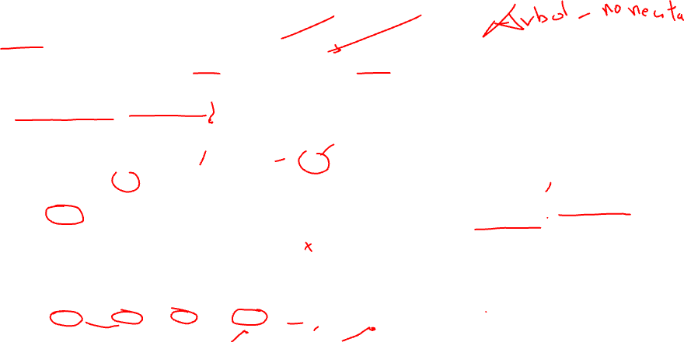
BLOQUE 2 · KNN Y SVC
KNN: dime con quién andas
Busca a los k clientes más parecidos del entrenamiento y devuelve la proporción que contrató.
AUC en validación según k (variables escaladas)
k chico memoriza
Con 5 vecinos, AUC 0.570: muy poca evidencia por cliente.
Sin escalar, se rompe
Con k = 201 cae a 0.541: la edad aplasta a todas las demás variables en la distancia.
El costo escondido
No entrena: guarda las 36 939 filas y las recorre cada vez que puntúa.
Notes:
Ejercicio 2.1. El mejor k es 201 (AUC 0.616), elegido en validación, casi empatado con 101. Pregunta a la clase por qué escalar importa en KNN y no en el árbol: el árbol compara una variable con un corte; KNN suma diferencias entre todas. En producción, KNN obliga a cargar toda la base de entrenamiento para puntuar cada mes.

Slide 9
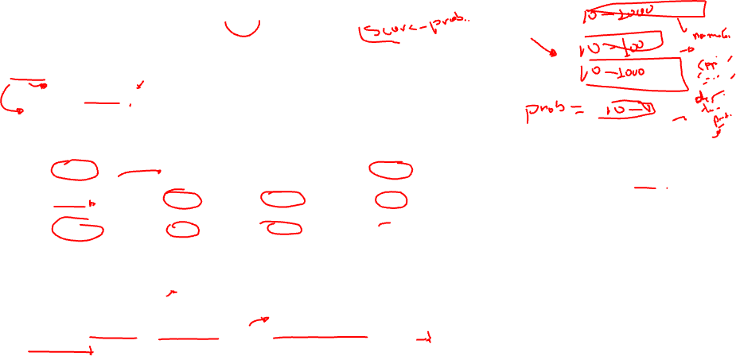
BLOQUE 2 · KNN Y SVC
SVC: la frontera con el mayor margen, a un precio alto
La idea del SVR de la Clase 3, ahora para separar a los que contratan de los que no.
Clientes de entrenamiento | Tiempo | Vectores de soporte | AUC validación
2 500 | 0.3 s | 755 | 0.587
5 000 | 1.0 s | 1 425 | 0.577
10 000 | 4.3 s | 2 708 | 0.591
20 000 | ≈ 35 s | — | —
Da un score, no una probabilidad
decision_function es la distancia a la frontera: sirve para ordenar y para el AUC. probability=True las estima con validación cruzada interna y tarda varias veces más.
Duplicar los datos cuesta 4 a 8 veces más
Tiempos medidos en el entorno de preparación; en Colab cambian, pero crecen igual.
El entrenamiento compara pares de clientes. Con los 36 939 completos serían minutos, y eso cada vez que se reentrena.
No gana: entre 0.577 y 0.591, debajo de la logística (0.619). El kernel curvo no encuentra lo que la recta no vio.
Notes:
Demostración 2.2. Bloque corto a propósito: el margen y el kernel ya los vieron con SVR. Lo que importa para el trabajo es lo práctico: no da probabilidades y no escala. La fila de 20 000 la medimos al preparar la clase; no la corras en vivo. Si alguien pregunta, el SVC con kernel lineal da prácticamente lo mismo que la logística.

Slide 10
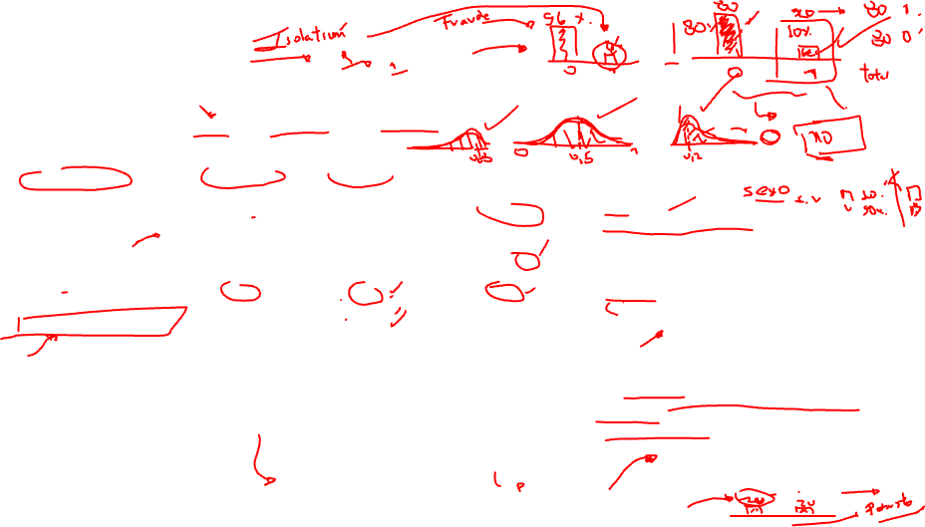
BLOQUE 3 · DESBALANCE
Balancear no mejora el orden: mueve las probabilidades
En el entrenamiento contrata el 7.3 %. Decir siempre «no» acierta casi siempre.
No llamar nunca | Entrenamiento | Validación | OOT
exactitud | 92.7 % | 60.2 % | 47.9 %
Las recetas de siempre
class_weight
pesa cada contratante como unos 13 no contratantes: mismo orden
Logística · OOT 2010 | p media | AUC | Llama con 0.5
normal | 0.216 | 0.704 | 161
class_weight="balanced" | 0.681 | 0.692 | 1 683
submuestreo
5 390 filas: AUC 0.625 y 0.711, con el 15 % de los datos
SMOTE
inventa clientes interpolando vecinos: no lo usamos
Correlación de orden: 0.98. Los mismos clientes, casi en el mismo orden. Balancear es mover el umbral por otra vía, y de paso rompe la calibración.
Más limpio: dejar las probabilidades como salen y elegir el umbral a propósito.
Notes:
Ejercicio 3.1. Dos mensajes. Uno: con clases desbalanceadas la exactitud es inútil (92.7 % sin vender nada). Dos: la receta de balancear no le da al modelo nueva información; reparte distinto el peso, y el resultado es casi el mismo orden con probabilidades infladas. Como en una campaña el orden es lo que importa y el umbral lo vamos a elegir con costos, balancear no hace falta. En fraude, con 1 positivo cada mil, la discusión es la misma.

Slide 11
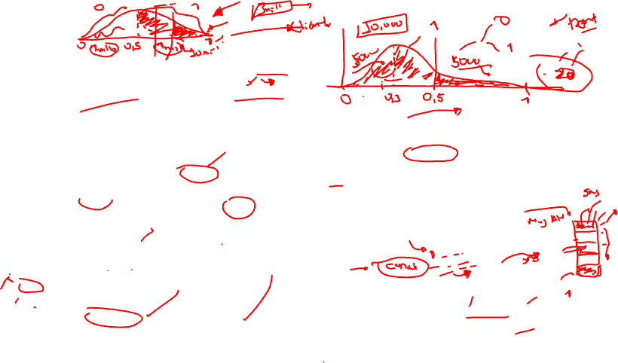
BLOQUE 4 · EVALUAR
El PR-AUC solo se lee junto a su línea base
La curva precision-recall mira la punta de la lista: de los que llamo, ¿cuántos contratan?
PR-AUC de la logística contra un modelo al azar
 | ROC-AUC | PR-AUC
modelo al azar | 0.5, siempre | la tasa de positivos
si cambia la tasa | no se mueve | se mueve
Parece mejora y no lo es
De 0.540 a 0.703, pero el lift es el mismo: 1.36 y 1.35. En 2010 hay más contratantes.
Úsalo cuando los positivos son raros: fraude, lavado, default en carteras sanas. Y nunca compares períodos sin la línea base.
Notes:
Ejercicio 4.1 y Demostración 4.2. El lift es PR-AUC dividido entre la tasa. En entrenamiento el lift es 2.03 con un PR-AUC de apenas 0.148: con positivos raros, un PR-AUC bajo puede ser un gran modelo. Para ellos que vienen de riesgos: en fraude, una ROC de 0.95 puede esconder que de cada 100 alertas solo 3 son fraude; la curva PR lo muestra de frente.

Slide 12
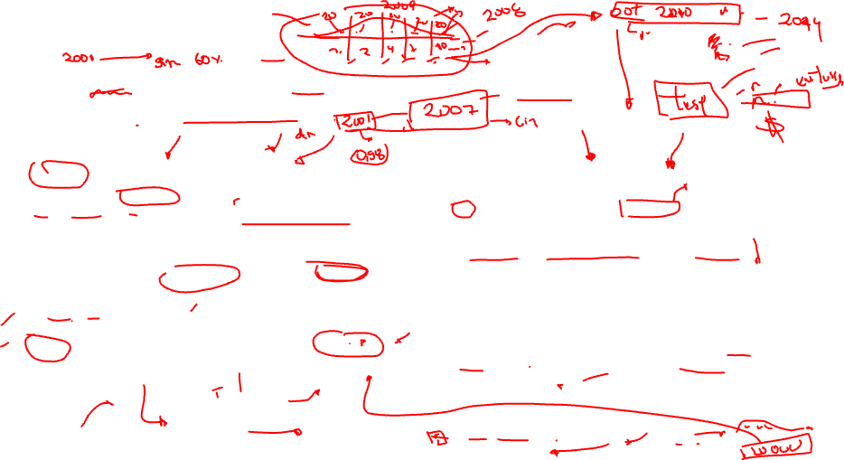
BLOQUE 5 · EL UMBRAL
Los costos los pone el negocio, y hay que escribirlos
Los datos no traen costos. Estos son los supuestos del caso.
€25
€60
Llamar si p · M > C
p > C / M = 25/60 = 0.417
costo de una gestión: 2.6 intentos, agente, supervisión y sistema
margen de un depósito: un año de margen financiero
La regla teórica: llamo si lo que espero ganar supera lo que cuesta.
 | no llamar | llamar
no contrata | 0 | −€25 · FP: llamada perdida
contrata | 0 · FN: venta que no se hizo | +€35 · VP
Solo vale si p está calibrada
Y la nuestra no lo está: en 2010 el modelo predice en promedio 0.216 y contrata el 0.521. La alternativa: probar todos los umbrales en validación y quedarse con el que más gana.
ganancia = 60 · VP − 25 · (VP + FP)
Notes:
Insiste en que los costos son supuestos del caso, no del dataset, y que en la vida real los pone el área de negocio, por escrito. El falso negativo vale 0 en caja, aunque sea una venta perdida: es un costo de oportunidad. El punto de equilibrio 0.417 es clave: en el segundo semestre de 2009 contrata el 39.8 %, debajo del equilibrio, así que llamar a todos pierde. En 2008 contrataba el 5 %: con estos costos, el banco perdía dinero llamando a todos, y por eso cambió de estrategia después de la crisis.

Slide 13
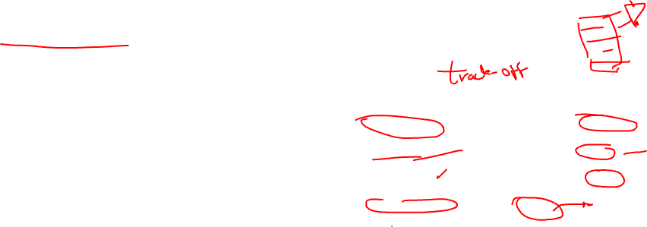
BLOQUE 5 · EL UMBRAL
En validación: probar todos los umbrales, quedarse con uno
Segundo semestre de 2009 · 2 191 gestiones · tasa 39.8 %, debajo del equilibrio.
Ganancia según la parte de la lista que se llama
Estrategia | Llama a | Ganancia
llamar a todos | 2 191 | −€2 455
umbral 0.5 | 100 | €1 760
regla C/M = 0.417 | 236 | €3 040
mejor umbral = 0.219 | 494 | €6 070
El 0.5 y la regla teórica llaman a muy pocos porque las probabilidades son bajas. El mejor umbral llama al 23 % de la lista.
Notes:
Ejercicio 5.1. La función ganancia_campana es de tres líneas; lo importante es la búsqueda: se prueba cada score único como umbral. Muestra la forma de la curva: sube mientras los llamados contratan más del 41.7 %, llega a un máximo cerca del 23 % de la lista y después baja hasta quedar en negativo. El umbral elegido es 0.219, y a partir de aquí queda congelado: se aplica tal cual a 2010.

Slide 14
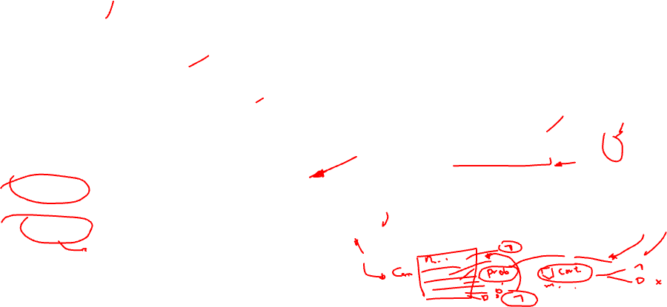
BLOQUE 5 · EL UMBRAL
En 2010, el umbral de validación saca el 84 % de lo posible
El umbral se eligió en 2009 y se aplicó sin tocar a las 2 058 gestiones de 2010.
+€11 040 sobre el 0.5
El mismo modelo y la misma lista. Solo cambió dónde se corta.
El umbral viaja con el score
El mismo 0.219 llamaba al 23 % en 2009 y llama al 36 % en 2010: llegaron mejores clientes.
El máximo no se puede saber antes
€17 280: hace falta ver las respuestas.
Notes:
Ejercicio 5.2 y Demostración 5.3. En 2010 llamar a todos ya no pierde (la tasa subió al 52 %), pero el modelo con el umbral de validación gana más porque deja de llamar a los que no compran. Nota la meseta de la curva en 2010 entre el 40 % y el 85 %: ahí casi cualquier corte gana parecido. Si se fija la capacidad en vez del umbral (llamo al 20 %), el volumen no se adapta cuando llegan mejores clientes. El máximo ex post es solo una referencia: nadie lo conoce al decidir.

Slide 15
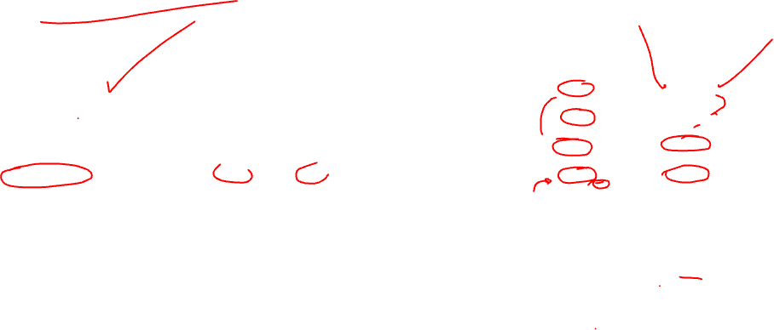
LA TABLA DEL DÍA
El umbral vale más que el modelo
Cuatro modelos, cada uno con su umbral elegido en validación y aplicado sin tocar en 2010.
Modelo | AUC val | AUC OOT | PR-AUC OOT | KS OOT | Llama | Ganancia 2010
Regresión logística | 0.619 | 0.704 | 0.703 | 0.319 | 749 | €14 455
Árbol (prof. 2) | 0.617 | 0.700 | 0.662 | 0.319 | 725 | €14 395
KNN (k = 201) | 0.616 | 0.686 | 0.676 | 0.331 | 735 | €14 325
SVC rbf (10 000) | 0.591 | 0.609 | 0.630 | 0.210 | 817 | €11 495
Llamar a todos |  |  |  |  | 2 058 | €12 930
+€11 040 por mover el umbral de la logística, de 0.5 al de validación.
−€60 a −€130
La regla del árbol
por cambiar la logística por el árbol o el KNN.
«Llamar a los ya contactados» gana €14 395. ¿Cuánto le gana un modelo complejo?
Notes:
Demostración 5.4. Es la slide que resume la clase. Con estos datos ningún modelo no lineal le gana a la logística, y el SVC queda incluso debajo de llamar a todos. El árbol de dos niveles se traduce en una regla que cualquier gerente entiende: llamar a los que ya contactamos antes. Antes de pedir un modelo más complejo, hay que preguntarse cuánto le gana a esa regla. El viernes probamos Random Forest y XGBoost con la misma vara: ganancia en 2010 con umbral de validación.

Slide 16

CIERRE
Checklist de salida
Calculo a mano el Gini, la entropía y la ganancia de un corte
PRÓXIMA CLASE · VIERNES 16/10
Elijo la profundidad y el k con la validación, nunca con el entrenamiento
Clase 8 · Random Forest y XGBoost para clasificación, y repaso
Escalo antes de KNN y SVC; el árbol no lo necesita
Muchos árboles juntos: ¿le ganan por fin a la logística en 2010? Cerramos el Módulo 2 con la comparativa completa.
Sé que el SVC da un score, no una probabilidad, y que no escala
Con clases desbalanceadas no miro la exactitud; balancear mueve las probabilidades, no el orden
Leo el PR-AUC junto a su línea base
PARCIAL · LUNES 19/10
Módulos 1 y 2: regresión y clasificación.
Escribo los costos del negocio y elijo el umbral que más gana en validación
Notes:
Recorre el checklist en voz alta y pide que cada uno marque lo que no le quedó claro: eso guía el repaso del viernes. Recuerda el reto del notebook (recalibrar en validación y usar la regla C/M: da casi la misma ganancia, 14 530 euros). El parcial del lunes 19 cubre los Módulos 1 y 2.

